Slide 1

Topological Sort
John Victor – Mateus Pereira – Waddinsohn Franklin
https://github.com/ProjetoP2Huffman

Slide 2
Pré-Requisitos de Disciplinas
Fund. Matemática
G.A.
Cálculo 1
Álgebra Linear
Física 1
Cálculo 2
Álgebra Abstrata
Física 3
Cálculo 3
E.D.O.
Análise Real

Slide 3
E se quisermos saber uma ordem geral das dependências?
Quais disciplinas preciso cursar
antes de cursar uma disciplina x?

Slide 4
Topological Sort

Slide 5
Topological Sort
O Topological Sort é um método de ordenação linear aplicada em DAG’s.
Ordena os nós do DAG de maneira que os nós pais vêm antes de todos os seus nós descendentes.
Usaremos o TS baseado em dfs.

Slide 6
Topological Sort
Fund. Matemática
G.A.
0 – Cálculo 2
1 – Física 1
2 – G.A.
3 – Fund. Matemática
4 – Análise Real
5 – E.D.O.
6 – Cálculo 3
7 – Álgebra Linear
8 – Álgebra Abstrata
9 – Física 3
10 – Cálculo 1
Cálculo 1
Álgebra Linear
Física 1
Cálculo 2
Álgebra Abstrata
Física 3
Cálculo 3
E.D.O.
Análise Real

Slide 7
Topological Sort
3
2
10
7
1
0
9
6
8
4
5

Slide 8
Definições
Nó: elemento que contém uma informação e pode ou não ter relação com outros nós do grafo.
Aresta: representa a relação entre dois nós. Liga um nó a outro(os).
Caminho: conjunto de arestas a serem percorridas para partindo de um vértice v chegar em um outro vértice u.
Grafo Acíclico: grafo onde partindo de um vértice v qualquer, não existe nenhum caminho que passe atinja v novamente.
Digrafo ou Grafo Dirigido: grafo cujas arestas têm orientação.

Slide 9
Implementação

Slide 10
TAD

Slide 11
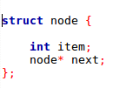
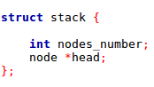
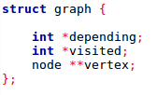
Stack
Node
vis
dep
ver
0
1
2
3
4
5
6
7
8
9
10
Graph

Slide 12
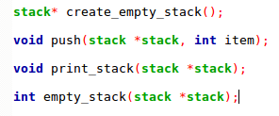
Stack

Slide 13
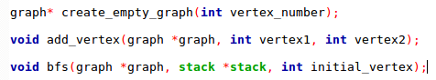
Graph

Slide 14
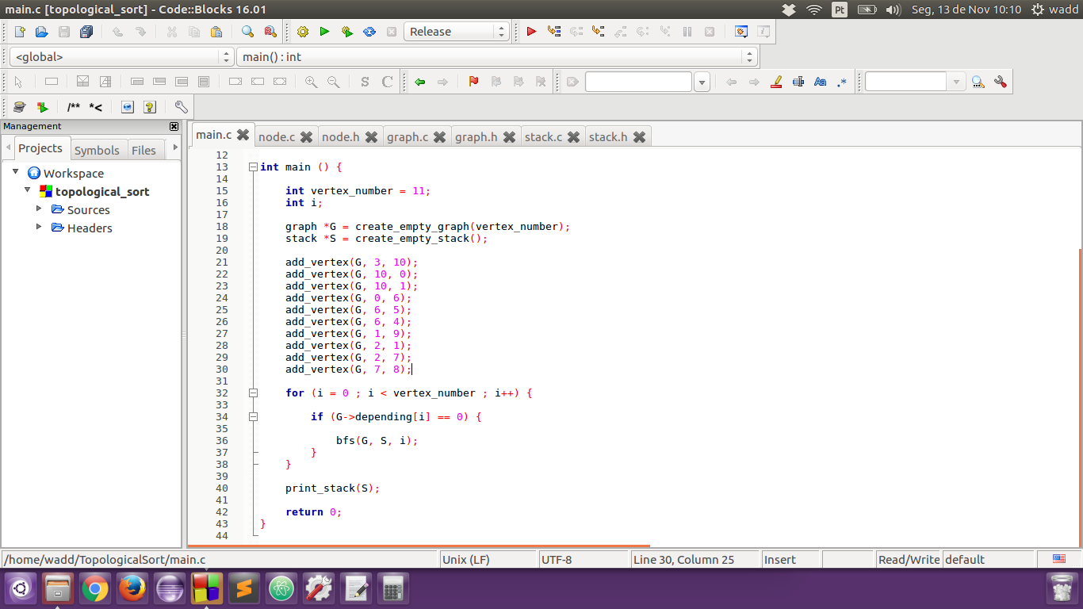
Main
3
2
10
1
7
0
9
6
8
4
5

Slide 15
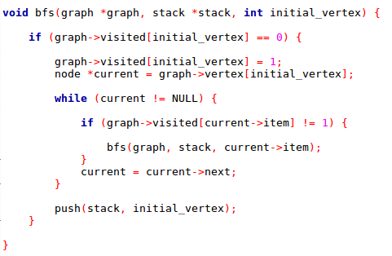
bfs()
vis
dep
ver
0
1
2
3
4
5
6
7
8
9
10
1
6
2
9
0
1
7
0
10
1
1
1
5
4
1
8
1
1
1
0
1
Stack

Slide 16
Animação
Topological Sort

Slide 17
Solução
Com a ordenação topológica, sabemos quais disciplinas devem ser cursadas antes de outras ou, por outro lado, dada uma determinada disciplina, quais são pré-requisitos para esta.
Não é a única solução
Só é única se o grafo é hamiltoniano.

